Slide 1
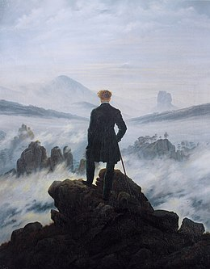
Caspar David Friedrich, L’homme au-dessus d’une mer de nuages (1818)
Chapitre 2 L’homme et le monde
Notions abordées :
L’existence humaine et la culture/ la nature /la morale et la politique

Slide 2
Introduction
Exercices
Que savez-vous de l’homme (de l’espèce humaine) ?
Imaginez que vous arrivez sur une terre inconnue : quels indices pourraient attester de la présence d’êtres humains ?

Slide 3
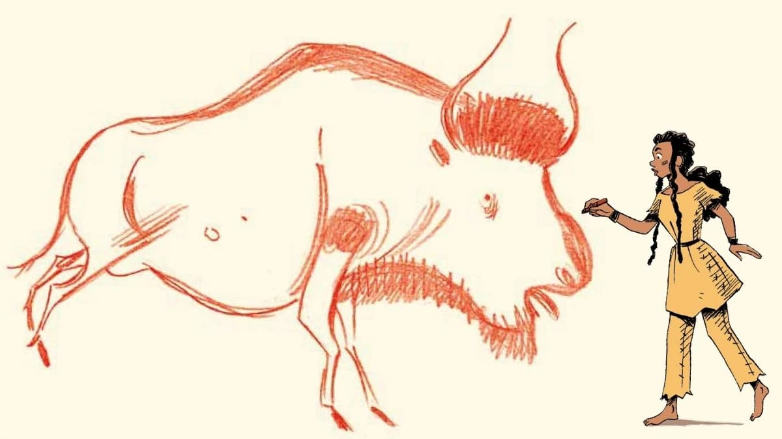
L’animal humain : homo sapiens sapiens
Apparition « récente » de l’espèce : - 200 000 ans.
7 M d’années : apparition des premiers ancêtres de la lignée des « hommes » (genre homo) contre 4,54 Mda pour la Terre.
3,5 M d’années : début de la bipédie
- 300 000 : premiers hommes de Néandertal

Slide 4
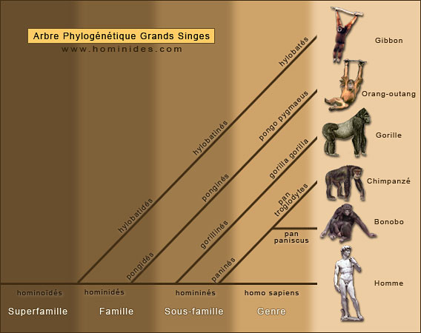
Les hominoïdés (Pascal Picq)

Slide 5
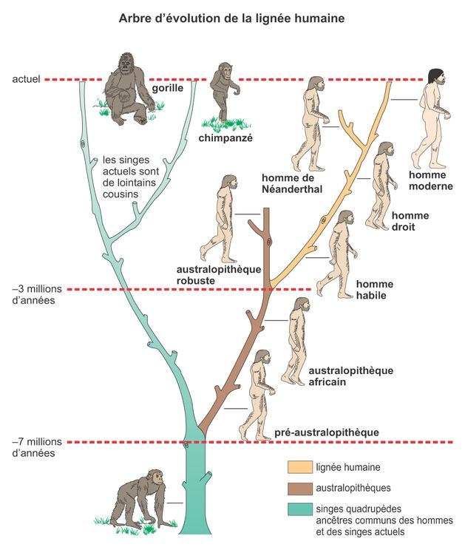
Le caractère buissonnant de la lignée humaine
Plusieurs espèces d'Homininés ont donc vécu en même temps. On parle de caractère buissonnant de la lignée humaine car les différentes espèces (qui apparaissent puis disparaissent) forment un buisson d'espèces.

Slide 6
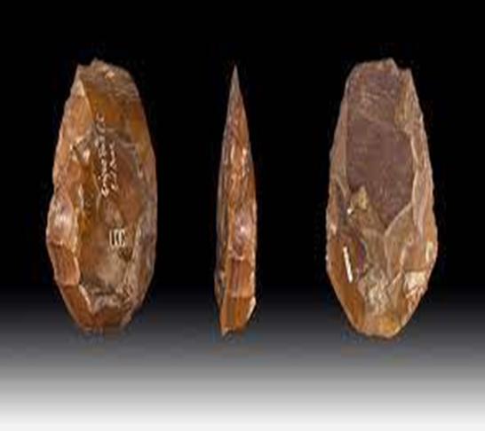
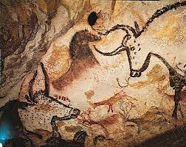
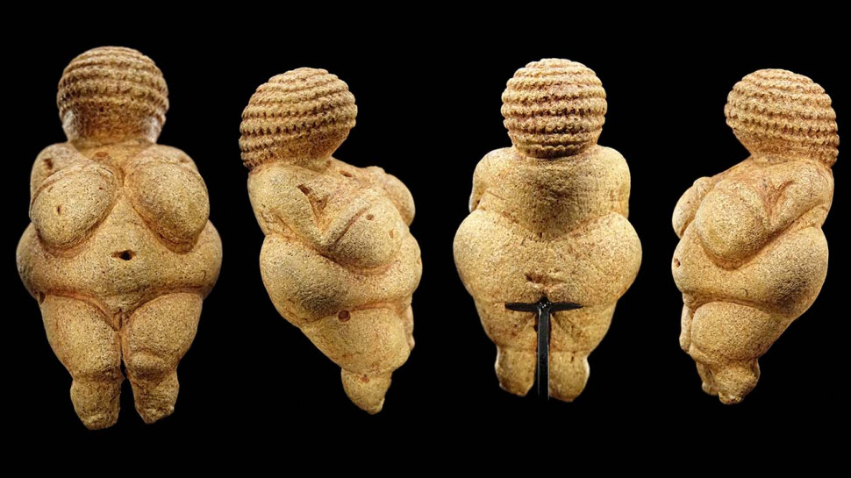
L’homme est un être de culture
2,7 M d’années : apparition de l’homo habilis et des premiers outils débités
- 440 000 : maîtrise du feu
Entre – 100 000 et – 17 000 : cabanes, peintures d’art pariétal, « vénus » sculptées, propulseurs.

Slide 7
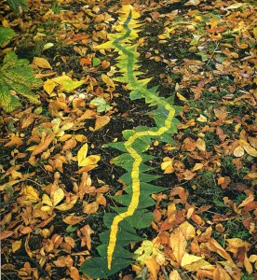
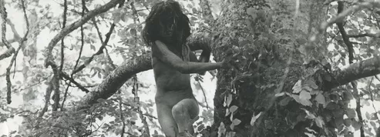
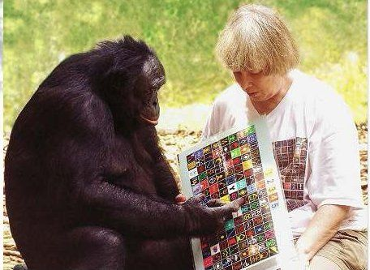
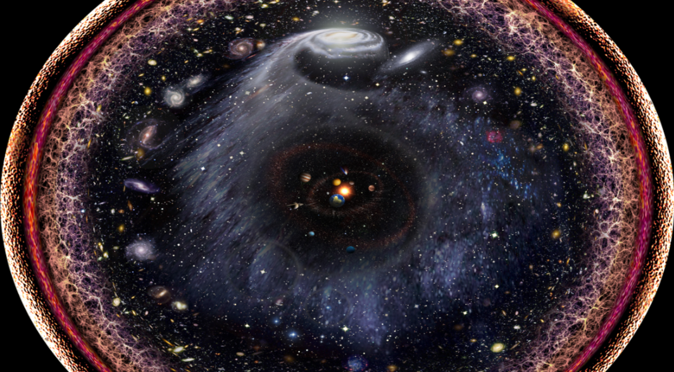
Quelle image représente le mieux la nature ? Le moins bien ?

Slide 8
Quand peut-on parler de nature ?
La nature désigne :
Dans le monde, ce qui n’a pas été transformé par l’être humain ;
Chez l’être humain, renvoie à ce qui est inné (donné à la naissance), et instinctif (automatique et inconscient)
La culture désigne :
dans le monde, ce qui a été créé ou transformé par l’être humain ;
Chez l’être humain, renvoie à ce qui est acquis, réfléchi (conscient).

Slide 9
Nature ou culture ?
Les gènes dans le corps humain
Un mur de pierres
Les champs de blé
La panthère des neiges
Le tatouage sur les brebis
La banquise
Nature
Culture
Culture
Nature
Culture
Nature

Slide 10
Et l’homme ?
L’homme est d’abord un animal qui fait partie de la nature, entendue comme l’ensemble de l’univers matériel.
En tant qu’animal, il vit d’une vie biologique, régie par des besoins communs à l’ensemble des animaux.
Cependant, l’homme est aussi cet animal qui s’est en quelque sorte détaché de la nature pour créer une sphère d’existence spécifique et artificielle : la culture.

Slide 11
PB : comment l’homme peut-il être à la fois dans et en dehors de la nature ?
Comment expliquer cette nature paradoxale de l’homme ?
Comment comprendre le rapport de l’homme au monde qui l’entoure ?

Slide 12
I. Homo sapiens sapiens : une existence consciente

Slide 13
Qu’est-ce qu’être conscient ?
Etre conscient, c’est savoir ce que je fais : quand je suis conscient, j’agis, et je sais que j’agis ; je pense et je sais que je pense.
Etymologie : du latin cum scientia : avec science.
La conscience est un savoir qui accompagne mes actes et mes pensées.

Slide 14
Mais que signifie « savoir ce que je fais » ?
Avoir la perception de ce que je fais, donc avoir la perception du monde extérieur et de moi-même ;
Etre conscient, c’est ici être éveillé, être attentif.
Je suis inconscient quand je suis endormi, évanoui, dans le coma.
On a ici une première forme de conscience : la conscience immédiate.
Savoir ce que je fais, c’est aussi être capable de penser et de réfléchir à ce que je fais, d’en mesurer les conséquences ;
Etre conscient, c’est ici se comporter de façon réfléchie et responsable, en écoutant sa raison ;
Je suis inconscient quand je me comporte de façon irréfléchie, irresponsable, déraisonnable ;
On parle ici de la conscience réfléchie

Slide 15
Blaise Pascal, Pensées
"L'homme n'est qu'un roseau, le plus faible de la nature; mais c'est un roseau pensant. Il ne faut pas que l'univers entier s'arme pour l'écraser: une vapeur, une goutte d'eau, suffit pour le tuer. Mais, quand l'univers l'écraserait, l'homme serait encore plus noble que ce qui le tue, parce qu'il sait qu'il meurt, et l'avantage que l'univers a sur lui, l'univers n'en sait rien. Toute notre dignité consiste donc en la pensée. C'est de là qu'il faut nous relever et non de l'espace et de la durée, que nous ne saurions remplir. Travaillons donc à bien penser: voilà le principe de la morale. »

Slide 16

Ce texte s’interroge sur la place de l’homme dans la nature
La métaphore du « roseau pensant ».
L’homme occupe une place paradoxale dans la nature car il est à la fois le plus faible physiquement, et le plus noble, en raison de sa capacité de pensée.

Slide 17
L’extrême faiblesse de l’homme
Tel un roseau, l’homme plie facilement : la force physique de son corps est dérisoire par rapport aux forces de la nature.
Etant un animal, l’homme est en outre mortel. Sa durée dans le temps est limitée relativement aux éléments, aux planètes etc.
Entièrement soumis aux déterminismes naturels, la condition humaine est donc misérable.

Slide 18
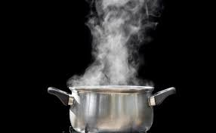
Le concept de déterminisme
Le déterminisme désigne un enchaînement de cause à effet entre deux ou plusieurs phénomènes.
Par ex : si je fais bouillir de l’eau à 100°C, celle-ci va s’évaporer.
La cause : c’est ce qui produit quelque chose (un effet), c’est donc l’origine d’un phénomène .
L’effet, c’est donc le phénomène produit par une cause.

Slide 19
La nature est régie par des déterminismes
C’est ce que nous apprend la science, en mettant en évidence l’existence de « lois de la nature » c’est-à-dire de rapports de cause à effets.
Cependant, on ne peut pas désobéir à ces « lois » comme on désobéirait à une loi juridique. Les « lois de la nature » sont dites nécessaires.

Slide 20
Le concept de nécessité
Sens ordinaire :
le besoin
Sens philosophique :
ce qui ne peut pas ne pas être ou ce qui ne peut pas être autrement.
Les lois de la nature s’imposent nécessairement.
Nul ne peut y échapper. Elles ont donc une dimension contraignante.
L’homme écrasé par une vapeur ou une goutte d’eau fait l’expérience de cette contrainte : l’univers est plus fort que lui et ne lui laisse aucun choix, aucune liberté.
NB : Ne pas confondre la contrainte et l’obligation

Slide 21
Repère conceptuel
obligation et contrainte
La contrainte, c’est ce qui s’impose à moi contre ma volonté
Le rapport de force est un rapport de contrainte : le plus faible est forcé d’obéir pour sauver sa vie, mais il n’y est pas obligé moralement.
S’il trouve un moyen de désobéir, par la ruse par ex, il a le droit de le faire.
L’obligation s’impose à moi parce que j’en reconnais intérieurement la légitimité. J’obéis donc librement.
Exemple : le contrat. C’est un acte juridique qui naît de la rencontre de deux volontés s’accordant pour satisfaire mutuellement leurs intérêts respectifs.
Chacun s’engage envers l’autre à remplir son obligation, puisque chacun y trouve un intérêt. Même si l’obligation n’est pas toujours plaisante à remplir, je dois la respecter, parce que je l’ai voulue.

Slide 22
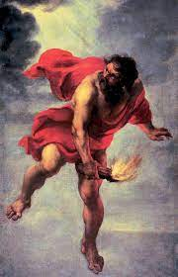
L’homme n’est pas seulement faible, il est « le plus faible » de la nature
L’homme est physiquement démuni par rapport aux autres animaux : il est moins bien « équipé » qu’eux pour survivre et il ne peut survivre qu’au prix d’inventions techniques.
Le mythe de Prométhée : la survie de l’homme dépend de la culture.

Slide 23
L’homme est grand par la pensée
Qu’est-ce que penser ?
La pensée désigne ici la conscience que l’homme a de sa condition, c’est-à-dire la capacité à faire retour sur lui-même, et à se représenter exactement ce qu’il est.
L’univers est physiquement plus fort, mais il s’agit d’une force aveugle, ignorante d’elle-même. A l’inverse, l’homme est faible, mais il se sait faible. En ce sens, il est un être plus noble d’un point de vue moral.

Slide 24
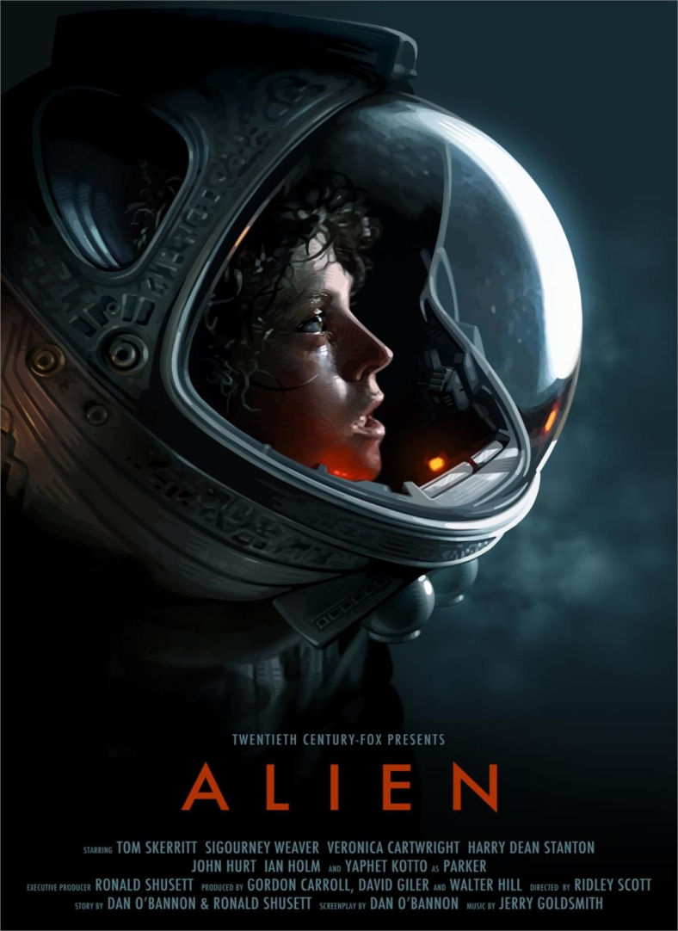
La grandeur de l’homme ne vient donc en rien de sa capacité à maîtriser la nature
En effet, cette maîtrise est toujours illusoire et très relative : l’espace est infini, l’homme ne pourra jamais l’occuper totalement ;
De même, étant mortel, il est vain de vouloir conquérir une pseudo-immortalité à travers la réputation, la gloire, ou même la filiation.

Slide 25
Quelle règle de vie choisir, alors ?
Pascal tire une conséquence morale de l’analyse de notre condition, (démarche spécifiquement philosophique ): se connaître pour se donner une règle de vie.
« Travailler à bien penser ».
S efforcer d’élever autant que possible le degré de sa conscience plutôt que de chercher vainement à étendre son pouvoir et à flatter son orgueil.

Slide 26
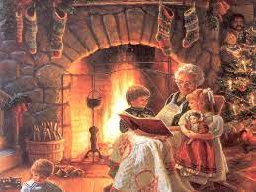
Conclusion/transition
Le développement de la pensée est favorisé par le développement de la culture : la culture nous libère en effet de la pression constante des besoins naturels et laisse la place à des activités non utilitaires et d’ordre spirituel ou symbolique.

Slide 27
II. L’homme, être de culture

Slide 28
Qu’entend-on par culture ?
C’est l’ensemble des transformations que l’homme fait subir à la nature et qui le distingue des autres animaux
L’homme est un être qui cultive le donné naturel, qui le met en forme selon son idée : ainsi, l’art, la technique, la science, la religion, le culte des morts, mais aussi la langue, les institutions politiques, les mœurs manifestent cette capacité de l’homme de matérialiser l’activité de son esprit.

Slide 29
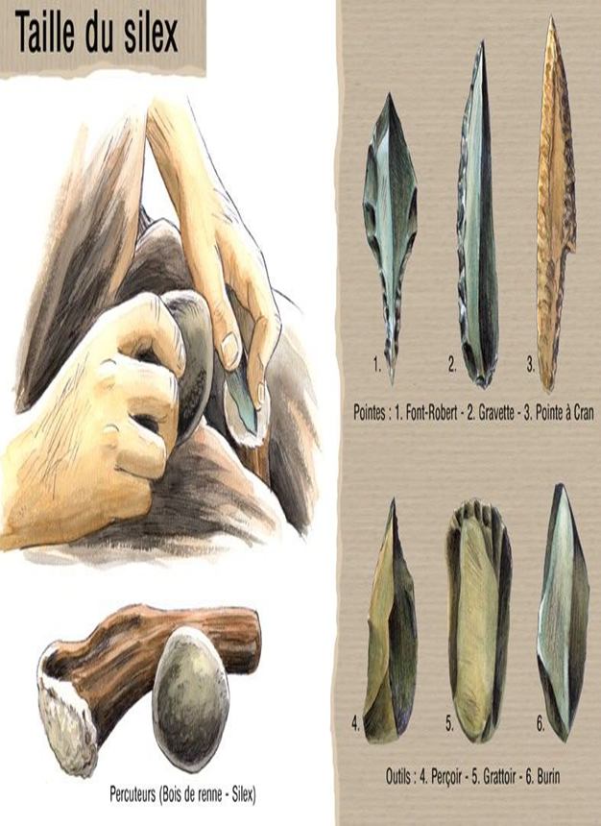
Sens 1 : le sens anthropologique
La culture est le propre de l’homme ;
Elle distingue l’homme des autres animaux et c’est à travers elle que l’homme devient pleinement humain.

Slide 30
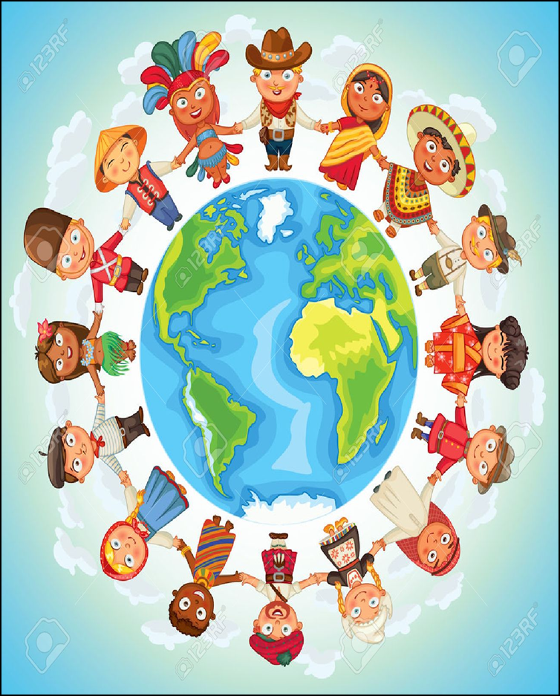
Sens 2 : le sens ethnologique
Si la culture est le propre de l’homme, chaque individu appartient à une culture déterminée. En ce sens, il n’y a pas une mais des cultures.
Le mot désigne alors l’ensemble des manières de penser, d’agir et de sentir propres à une collectivité donnée.
Chaque homme est ce que son groupe social le fait être. Il a si bien intériorisé les manières d’être et de penser, héritées de son groupe, que celles-ci sont vécues comme naturelles.

Slide 31
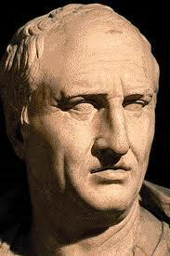
Sens 3 : le sens classique et humaniste
Cicéron invente l’expression de « cultura animi » : la culture de l’âme.
Le mot « culture » désigne en ce sens le processus et le résultat d’une formation individuelle de l’esprit, du goût et du jugement (se cultiver, être cultivé). Elle se distingue du simple savoir scolaire, de l’acquisition de connaissances, ou encore de l’érudition
Elle consiste en un exercice persévérant et diversifié des facultés de l’esprit ;
Elle a également un sens moral, d’après lequel il appartient à l’homme cultivé d’être à la fois curieux et respectueux des autres hommes.

Slide 32
Lq culture (sens 1) est donc un fait humain fondamental.
Mais pourquoi l’homme a-t-il besoin de culture ?
Cette spécificité fait-elle de lui un être contre-nature ?
En d’autres termes, comment articuler le rapport entre nature et culture : s’agit-t-il d’une rupture ou d’une continuité ? Peut-on dire qu’il y a du naturel en l’homme ou que tout en lui est culturel ?

Slide 33
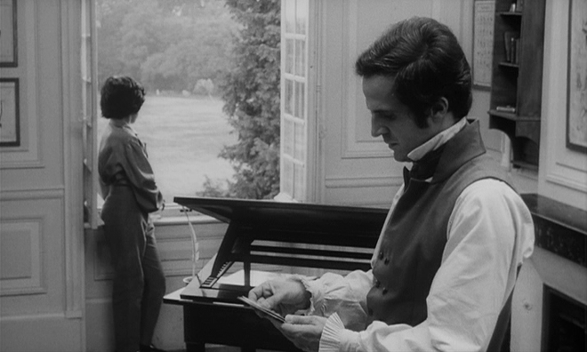
A) L’homme s’hominise par la culture
Hors d’un contexte culturel où il va apprendre à marcher, à parler, à se conduire de telle ou telle manière, le petit de l’homme ne devient pas humain.
L’exemple des enfants sauvages montre qu’on ne naît pas homme : on le devient dans le cadre d’un milieu culturel, qui suppose une éducation et une histoire.

Slide 34
La néoténie, signe distinctif de l’homo sapiens
La néoténie décrit, en biologie du développement la conservation de caractéristiques juvéniles chez les adultes d'une espèce.
Concrètement, cela signifie que l’être humain naît prématuré et inachevé. C’est le processus de la culture qui, après la naissance, va prendre le relais et venir parachever le développement physique et mental de l’humain.

Slide 35
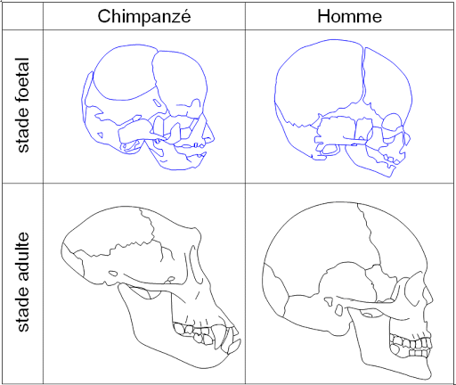
L’homme adulte demeure « inachevé »

Slide 36
« Il y a une qualité très spécifique qui distingue l’homme et l’animal, et sur laquelle il ne peut y avoir de contestation : c’est la faculté de se perfectionner ; faculté qui, à l’aide des circonstances, développe successivement toutes les autres, et réside parmi nous tant dans l’espèce que dans l’individu, au lieu qu’un animal est, au bout de quelques mois, ce qu’il sera toute sa vie, et son espèce, au bout de mille ans, ce qu’elle était la première année de ces mille ans ».
Jean-Jacques Rousseau, Discours sur l’origine et les fondements des inégalités parmi les hommes (1754)

Slide 37
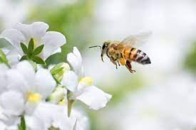
Ce texte s’interroge sur la nature de l’homme
Si l’homme appartient au genre animal, quelle est sa différence spécifique ?
Réponse : la perfectibilité.
L’homme a une histoire, pas l’animal.
Par ex, les abeilles exécutent les mêmes danses, accomplissent les mêmes fonctions, depuis toujours.
Rien de tel avec la condition humaine, marquée par le changement et la diversité.

Slide 38
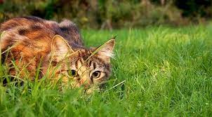
L’animal est programmé par l’instinct
L’animal naît équipé des outils et des savoir-faire lui permettant de s’adapter à la nature et de satisfaire ses besoins.
L’animal n’a donc pas besoin d’inventer et d’apprendre des conduites propres à assurer sa conservation.

Slide 39
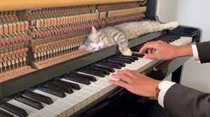
En contrepartie, l’animal ne s’émancipe pas de la règle naturelle.
Il ne peut ni s’en écarter, ni dévier. Il est d’emblée tout ce qu’il peut être.
Sa naturalité exclut toute forme de liberté et de progrès.

Slide 40
Par opposition, l’homme naît indéterminé
Il n’est pas figé dans les limites d’une nature.
Il doit inventer lui-même les fins et les moyens de son existence ;
Il n’est donc pas programmé à déployer son existence sous telle ou telle forme, mais a au contraire la possibilité d’en revêtir de très diverses, comme l’atteste la diversité des cultures.

Slide 41
L’homme n’est donc pas l’effet de la nature mais le produit d’une histoire
L’hérédité biologique ne suffit pas à définir l’homme.
C’est par l’éducation, donc par son héritage culturel, que l’homme se définit.
La nature humaine n’est pas non plus enfermé dans une culture donnée.
La nature de l’homme est une nature ouverte, celle de son histoire.
Un homme peut aussi s’émanciper de sa culture, qui a aussi une dimension oppressante.

Slide 42
La notion de perfectibilité permet de récuser les différentes formes du repli identitaire, contraires à la liberté
Repli identitaire du racisme ou du biologisme, qui enferme l’homme dans une nature.
Repli identitaire du communautarisme ou du nationalisme, qui enferme l’homme dans une culture donnée.

Slide 43
La déficience naturelle de l’homme se renverse donc en un avantage considérable
Non déterminé à être ceci ou cela, l’homme est ouvert à une infinité de possibles.
Non spécialisés dans telle ou telle fonction, comme c’est le cas des autres organes, le cerveau et la main vont être capables d’une infinité de tâches.
D’où deux lectures très différentes de l’aventure humaine :

Slide 44
La thèse artificialiste : la rupture avec la nature
Si l’on souligne l’avarice de la nature, on met l’homme à l’origine de lui-même et on le définit comme un être d’anti-nature.
Ni l’homme ni le monde dans lequel il vit ne sont naturels. L’un et l’autre sont sa propre oeuvre.
Thèse soutenue par le Sophiste Protagoras (mythe de Prométhée).

Slide 45
La thèse naturaliste de la continuité
Si l’on souligne l’avantage considérable que la nature confère à l’homme en le dotant d’un cerveau et d’une main, on met la nature à l’origine de l’homme ;
Donc l’homme invente tout, sauf ce par quoi il peut être un inventeur.
Il a reçu la main et le cerveau, il ne les a pas produits.
La culture est donc une virtualité naturelle de l’homme : thèse d’Aristote.

Slide 46
La position de la science actuelle : la co-évolution
La thèse de la co-évolution signifie que la culture et la nature se construisent réciproquement. Ce processus est appelé l’hominisation :
L’homme fait partie de la nature, et la culture est donc un fait naturel ;
Cependant, la culture est le moteur de l’évolution biologique de l’homme.

Slide 47
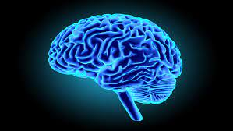
L’interdépendance entre l’évolution biologique et l’évolution culturelle
Être pourvus d’un gros cerveau, d’intelligence et du langage ne nous a pas amenés à la culture, c’est plutôt l’inverse qui s’est produit.
Le gros cerveau de sapiens n’a pu advenir qu’après la formation d’une culture déjà complexe.

Slide 48
L’homme est donc à la fois un être naturel et culturel.
Il est vain de vouloir délimiter les domaines de la nature et de la culture dans le processus de notre évolution.

Slide 49
Exemple : l’acte de manger est-il naturel ou culturel ?
Cet acte est certes naturel
Il a pour condition un organisme vivant et un système nerveux, et des fonctions dites « naturelles » de nutrition (dévoration, déglutition, digestion, assimilation etc).
Cependant, cet acte est « pétri » de culture :
on peut manger pour d’autres raisons que le besoin : par gourmandise, par habitude, par respect de son hôte.
Manger est un acte plein d’esprit et de conventions : manières de tables, sélection des aliments pour des raisons religieuses, médicales, morales.
Si la fonction « digestion » est naturelle, notre estomac ne l’est plus : il a une « mémoire » sensitive et nerveuse, résultant de notre éducation progressive à certains mets, textures, saveurs, etc.

Slide 50
B) l’homme se civilise par la culture
Civiliser, c’est rendre plus apte à la vie en société.
La « civilisation » contient l’idée d’un processus normatif visant à encadrer et limiter la violence humaine, par des règles et des institutions sociales.
Le présupposé : l’homme serait naturellement violent et inapte à vivre en société, alors même qu’il a besoin de ses semblables pour survivre (cf. ch.3 le concept de « l’insociable sociabilité », Kant)

Slide 51
a) Thomas Hobbes : l’homme est naturellement méchant
« Nous trouvons dans la nature humaine trois principales causes de querelle : premièrement, la rivalité; deuxièmement, la défiance; et troisièmement la fierté.
La première fait que les hommes attaquent pour le gain, la seconde pour la sécurité, et la troisième pour la réputation. Dans le premier cas, ils usent de violence pour se rendre maîtres de la personne d’autres hommes, femmes, enfants, et du bétail; dans le second cas, pour les défendre; et dans le troisième cas, pour des bagatelles, comme un mot, un sourire, une opinion différente, et tout autre signe de sous-estimation, [qui atteint] soit directement leur personne, soit, indirectement leurs parents, leurs amis, leur nation, leur profession, ou leur nom.
Par là, il est manifeste que pendant le temps où les hommes vivent sans un pouvoir commun qui les maintienne tous dans la peur, ils sont dans cette condition qu’on appelle guerre, et cette guerre est telle qu’elle est celle de tout homme contre homme. »
Hobbes, Léviathan (1651)

Slide 52
Selon Hobbes, la guerre est la condition naturelle de l’homme
A l’état de nature, l’homme laisse libre cours à sa violence contre ses semblables et est en guerre perpétuelle avec eux.
Cette guerre n’est pas forcément à comprendre comme un combat physique ou armé effectif, mais plutôt comme le climat qui domine durablement les relations humaines.
Ce climat est celui d’une rivalité qui pousse les hommes à se chercher querelle sans cesse.

Slide 53
Les trois causes de la guerre
La guerre résulte du choc mécanique de trois passions : la rivalité, la défiance et la fierté.
Pour Hobbes, l’avidité, l’appétit de possession et de pouvoir déterminent la rivalité.
La nature humaine se caractérise aussi par un amour de la gloire, par la vanité ou par l’orgueil.
La concurrence, la rivalité pour la possession des biens, pour le pouvoir ou pour les prestige (la réputation) engendre la guerre de tous contre tous et justifie la passion la plus puissante : la crainte de la mort violente, et le désir de se conserver à n’importe quel prix.

Slide 54
L’Etat met fin à la guerre
La sortie hors de l’état de nature passe par l’institution d’une autorité politique qui s’impose par la peur qu’elle inspire à tous.
Le respect de la loi commune est assuré par la crainte de la répression violente qui s’abattra sur tout récalcitrant.
C’est donc sur la passion de la défiance que s’appuie l’institution de l’Etat : chacun choisit d’obéir à la loi pour conserver sa vie et ses biens.
Pour Hobbes, les individus doivent renoncer à leur liberté pour pouvoir vivre en sécurité (cf. aussi chapitre 3 sur la liberté et la loi).

Slide 55
Problème
Ces passions, causes de la guerre, sont-elles innées chez l’homme ou sont-elles au contraire le produit de la vie en société ?
En d’autres termes, l’homme est-il naturellement méchant et violent ou bien sa méchanceté est-elle une construction historique ?
La culture met-elle vraiment fin à la violence ou bien est-elle la cause de la violence ?

Slide 56
b) La thèse de Rousseau : la méchanceté est le produit de la vie sociale
« Pourquoi l’homme seul est-il sujet à devenir imbécile ? N’est-ce point qu’il retourne ainsi dans son état primitif, et que, tandis que la bête, qui n’a rien acquis n’a rien non plus à perdre, reste toujours avec son instinct, l’homme, reperdant par la vieillesse ou d’autres accidents tout ce que sa perfectibilité lui avait fait acquérir, retombe ainsi plus bas que la bête même ? Il serait triste pour nous d’être forcés de convenir que cette faculté distinctive et presque illimitée, est la source de tous les malheurs de l’homme ; que c’est elle qui le tire, à force de temps, de cette condition originaire, dans laquelle il coulerait des jours tranquilles et innocents ; que c’est elle qui, faisant éclore avec les siècles ses lumières et ses erreurs, ses vices et ses vertus, le rend à la longue le tyran de lui-même et de la nature ».
Jean-Jacques Rousseau, Discours sur l’origine et les fondements de l’inégalité parmi les hommes (1755)

Slide 57
L’homme est perfectible
Nous avons déjà rencontré cette idée (cf.II.A) : l’homme se distingue de l’animal par sa perfectibilité.
Alors que l’animal est déterminé par son instinct, l’homme naît libre et indéterminé.
Cela signifie que l’homme doit recourir à l’artifice et à la culture pour assurer sa survie.

Slide 58
Cependant, la perfectibilité n’est pas forcément le progrès
Notre faculté de changer, notre existence historique sont-elles nécessairement un bien ? Selon Rousseau, on peut en douter.
Changer n’est pas synonyme de progresser. On parle de progrès lorsque, comparant deux états historiques, on considère que l’état d’arrivée est supérieur à l’état de départ.
Rousseau pose la question : « Pourquoi l’homme est-il seul sujet à devenir imbécile ? »

Slide 59
La faiblesse de la perfectibilité : la perte de la mémoire
L’individu est soumis à la déchéance de la vieillesse
Privé par les effets de l’âge ou de la maladie (Alzheimer) de son patrimoine culturel, l’homme « retombe ainsi plus bas que la bête ».
Rousseau veut dire que comparé à l’animal « qui n’a rien acquis…et n’a rien non plus à perdre », le vieillard est un être misérable ne devant sa survie qu’à sa prise en charge par d’autres.
Une société peut aussi perdre ses acquis culturels
Les acquisitions historiques sont fragiles. Il suffit qu’une génération renonce à transmettre, à former ses enfants, à cultiver leurs mémoires.
Sous l’effet d’une calamité quelconque (pensons à l’effet momentanément dévastateur des grandes invasions en Europe aux IV°,V° ; VI° siècles) on peut imaginer que soit englouti le capital historique de l’humanité

Slide 60
Les dangers de la perfectibilité
Pour Rousseau, la perfectibilité n’est pas seulement une faiblesse : elle est franchement mauvaise. Pourquoi ?
Elle ne conduit pas au bonheur : elle « est la source de tous les malheurs de l’homme » ;
Elle nous a fait perdre notre innocence : elle « l’a éloigné d’une condition originaire dans laquelle il coulerait des jours tranquilles et innocents » ;
Elle nous a fait perdre notre liberté :« le rend à la longue le tyran de lui-même et de la nature ».

Slide 61
La société rend l’homme méchant
L’orgueil, le goût de paraître, la rage de dominer et de posséder se développent, l’homme se compare avec l’autre homme et les inégalités se développent.
L’homme civil n’est donc pas un homme heureux. C’est qu’il a perdu sa liberté en même temps qu’il a perdu l’innocence et la tranquillité du sauvage.

Slide 62
La société tyrannise l’homme et la nature
La société crée de multiples besoins, chaque nouveau besoin étant une nouvelle chaîne puisqu’il faut travailler pour le satisfaire.
Tandis que le sauvage vit oisif, dans un rapport harmonieux avec la nature, l’homme civilisé s’épuise dans un labeur incessant, exploite outrancièrement les ressources naturelles pour combler des besoins de plus en plus artificiels.

Slide 63
c) La violence a-t-elle augmenté avec les sociétés complexes ?
Rousseau nous invite à penser que la complexification des modes de vie, a favorisé la montée de la violence.
Ce diagnostic est confirmé par les études préhistoriques : vers -9500, Révolution néolithique : apparition de la sédentarité, de l’agriculture, de la domestication des animaux : apparition de querelles de territoires, rapts de femmes : la violence augmente.

Slide 64
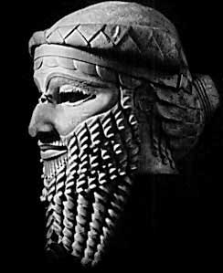
Le rôle modérateur de la civilisation
Les premiers Etats apparaissent vers -3500 en Mésopotamie.
L’apparition des grandes civilisations semble cependant avoir permis d’encadrer et de limiter la violence humaine grâce au développement du droit et de la morale.
Gilgamesh, le roi-dieu fondateur de la cité d’Uruk

Slide 65
Cependant, l’Etat présente des dangers propres :
La dictature
consiste en une usurpation et une confiscation du pouvoir par une minorité pour son propre intérêt.
Toutes les règles constitutionnelles sont transgressées, et la dictature se maintient par la terreur et la violence.
Il s’agit d’une perversion du pouvoir qui conduit à une corruption de toute la société.
La guerre
Investi du monopole de la violence légitime, l’Etat est le seul habilité à mener des guerres.
Au sens strict, il n’y a pas de guerre entre des individus. La guerre est un conflit armé entre des Etats, motivé par une divergence d’intérêts.
La guerre n’est pas une fatalité : elle relève d’un choix.
Elle est toujours possible.

Slide 66
La civilisation est à la fois le remède et la cause de la violence
La civilisation a pour but de réduire la violence des individus et de permettre la survie de l’espèce ;
Force est de constater qu’elle y est parvenue, même si elle génère aussi des violences spécifiques comme les guerres ;
Il faut donc sans doute conclure, avec Freud, que la violence fait partie des « données instinctives » de l’homme. On ne peut pas l’éradiquer, on ne peut que la contenir grâce à l’éducation et à la culture.
Cependant, on n’est jamais à l’abri d’une régression. C’est pourquoi Freud dit que toute civilisation est fragile, qu’il y a un irréductible « malaise dans la civilisation ».

